Slide 1
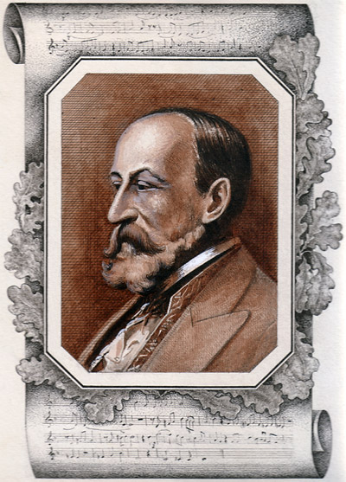
Шарль Камиль
Сен-Санс
1835-1921

Slide 2
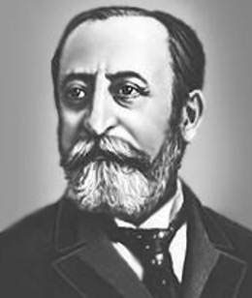

Slide 3
Королевский марш льва
Устрашающе красив,
Он свиреп и желтогрив.
Даже хвост совсем не прост-
С кисточкою длинный хвост.
Лапы сильны и могучи.
Рык несется выше тучи.
Ведь не зря он —
Царь зверей
В жаркой Африке своей!

Slide 4
Симфонический Оркестр, пианино

Slide 5
Куры и петухи
Ах, какой же он горластый!
По утрам кричит всем:
«Здравствуй!»
На ногах его сапожки,
На ушах висят сережки,
На головке гребешок.
Кто же это?

Slide 6
Куры и петухи
Ну, а Петины подружки —
И хохлатки, и пеструшки
Шумно крыльями махали
Громко клювами стучали:
Ко-ко-ко, ко-ко-ко,
Нам зерно клевать легко.

Slide 7
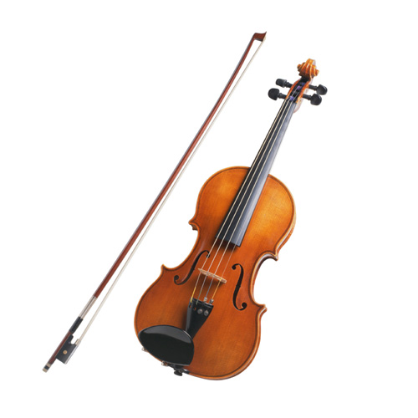
Скрипки, пианино

Slide 8
Антилопа
Легко, грациозно и быстро
По скалам, как ветер,
Несутся,
А после спокойно и тихо
В долине зеленой пасутся.
Тонконоги и красивы,
Осторожны, боязливы,
Шерсть короткая, рогаты.
Как же их зовут, ребята?

Slide 9
Пианино

Slide 10
Слон
Белеют бивни, словно снег,
Животного сильнее нет.
Огромный, серый,
С добрым нравом,
Идет по джунглям величаво,
И длинным носом, как рукой,
Поднять он может нас с тобой.
Он весит очень много тонн.
Друзья, конечно, это...

Slide 11
Контрабас

Slide 12
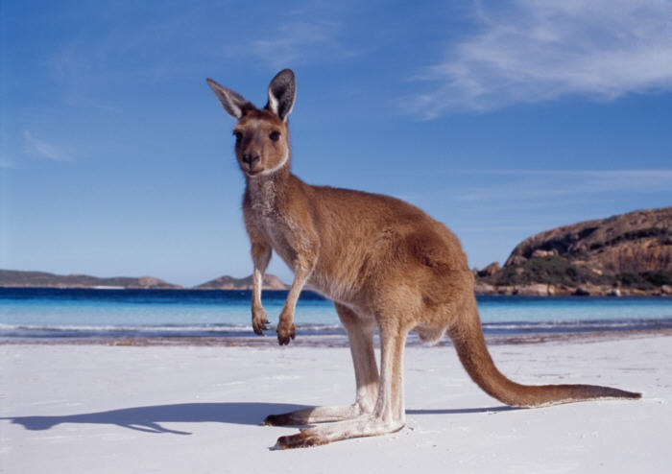
Кенгуру
О ком загадка эта?
Коричневого цвета,
На двух ногах не тужит,
Скачками побежит от льва.
Ей хвост опорой служит.
Еда — листочки и трав
На животе в кармане
Прижались дети к маме.
В теплой сумке детвору
Носит только...

Slide 13
Пианино

Slide 14
Аквариум
Целый день снуют, толкутся
Эти крошки за стеклом:
То гурьбою соберутся,
То плывут в воде гуськом.
Водоросли, как аллеи,
Дно песчаное светло,
Вот одна, других резвее,
Бьется боком о стекло.
Плавнички дрожат,
Трепещут,
Спинка выгнута дугой,
Чешуинки так и блещут
У красавицы такой.

Slide 15
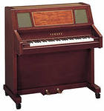
Оркестр, Челеста

Slide 16
Кукушка
На дереве высоком
Сижу я на суку
И слышно издалека мое
«Ку-ку, ку-ку».
Белые полоски на груди.
Ты меня послушать
Приходи!
Всем одно и то же я твержу;
Время беззаботно провожу.

Slide 17
Кларнет

Slide 18
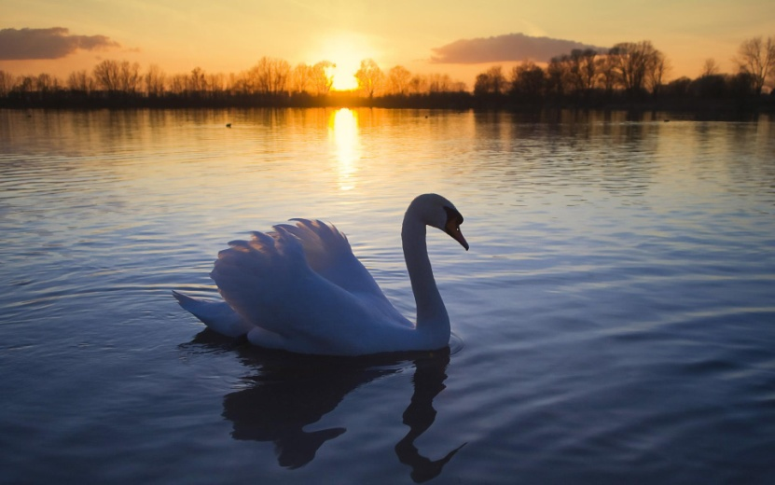
Лебедь
Горделивый, белокрылый,
Он белее белых лилий.
Скользит бесшумно
Над водой.
Шея выгнута дугой.
Им любуются всегда
Все на берегу пруда.

Slide 19
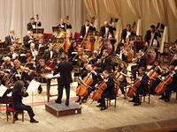
Оркестр, виолончель

Slide 20
Черепаха
Что за чудо?
Вот так чудо…
Сверху блюдо, снизу блюдо.
Ходит чудо по дороге –
Голова торчит, да ноги

Slide 21
Оркестр

Slide 22
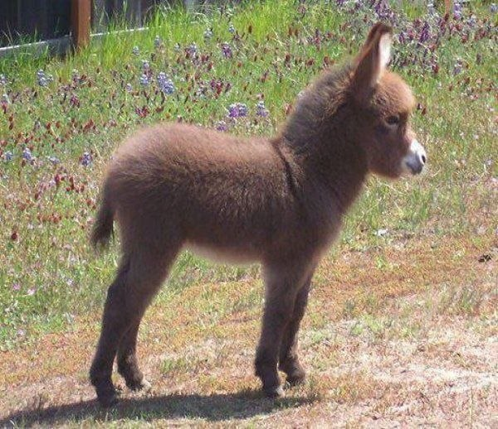
Длинноухие ослы
Я его узнаю сам
По его большим ушам

Slide 23
Скрипки

